Slide 1
Montessoriopvoeding- en onderwijs

Slide 2
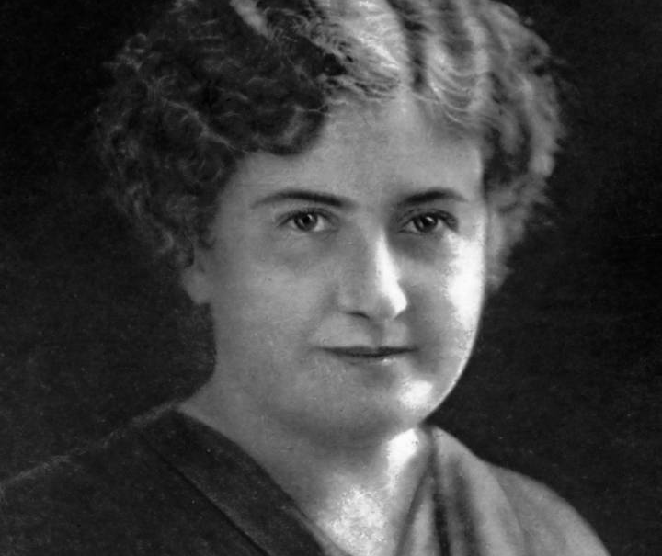
Over Dr. Maria Montessori
Dr. Maria Montessori (1870-1952) was een Italiaanse arts en pedagoog met een duidelijke én bewezen visie op onderwijs.
Haar uitgangspunt? Kinderen kunnen én willen leren. Simpelweg omdat ze van nature nieuwsgierig zijn en zich willen ontwikkelen.
Dit gebeurt niet vanzelf. Daar is een omgeving voor nodig die kinderen uitdaagt en stimuleert. Die omgeving noemen wij de voorbereide omgeving.
Notes:
Met een doordachte inrichting, passend materiaal en een leerkracht die observeert, ondersteunt en begeleidt.

Slide 3
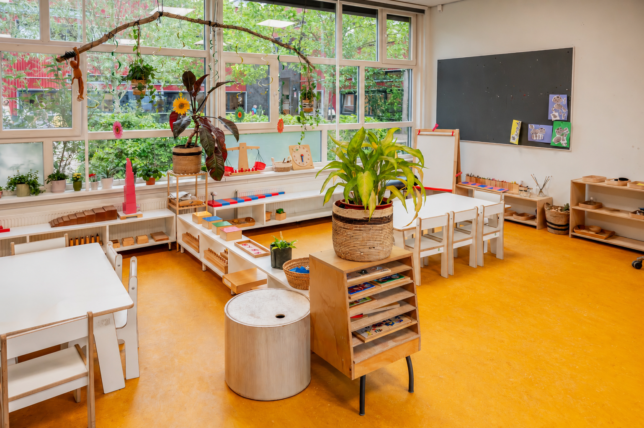
Voorbereide omgeving
Dit is de ruimte, binnen en buiten, waarin het kind geprikkeld en uitgedaagd wordt om bezig te zijn, te leren en zich te ontwikkelen.
In het kort is dit alles wat het kind ziet en ervaart. De ruimte, kasten, materialen en kleuren.
De medewerker is onderdeel van deze omgeving en geeft vanuit perioden van groei de voorbereide omgeving vorm.
Elementen in de ruimte dagen kinderen uit om te ontdekken, groeien en onderzoeken.
Wie ze zijn, wat ze kunnen. En wat hun rol in die omgeving is.
Notes:
Inrichting lokaal
Het lokaal is een overzichtelijke ruimte, met laag meubilair en open kasten. Een omgeving waarin kinderen zich fijn en veilig voelen.
In deze montessoriaanse omgeving werken kinderen op verschillende plekken. Aan een tafel, bijvoorbeeld. Of op vloerkleedjes. Ze werken zelfstandig of samen. In de groepslokalen is er ook een themahoek, een keukentje en een belangstellingstafel.
Open kasten
De open kasten triggeren de nieuwsgierigheid van kinderen. Ze dagen kinderen uit om zelf hun materiaal te pakken en hiermee aan de slag te gaan.

Slide 4
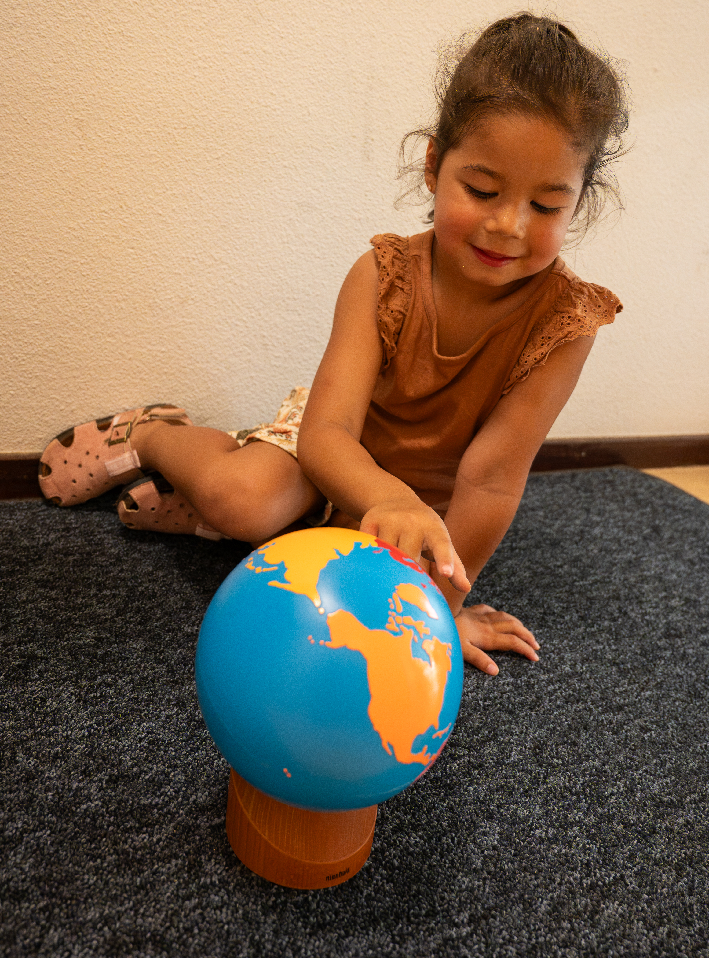
Kosmische educatie
'Het individu kan zich niet ontwikkelen zonder de samenleving en er is geen samenleving zonder het individu.' – Dr. Maria Montessori
Door kosmisch onderwijs en opvoeding ontdekt het kind wat zijn of haar rol in de wereld is.
De montessorileraar is zich bewust van de onderlinge samenhang tussen de verschillende ontwikkelingslijnen en de periode van groei.
Notes:
Het Grote Verhaal: via kosmische vertellingen leert het kind waar de wereld en het leven vandaan komen en hoe de evolutie werkt.
Alles is Verbonden: wetenschappen staan niet los van elkaar; het kind ontdekt de samenhang tussen mens, natuur en cultuur als één geheel.
Echte Ervaringen: we halen de wereld naar binnen door eerst buiten concrete ervaringen op te doen; deze vormen de basis voor het leren begrijpen van de wereld.
Jouw Plek in het Geheel: het doel is dat het kind zijn eigen "kosmische taak" ontdekt: welke rol speel jij in de wereld van nu en de toekomst?

Slide 5
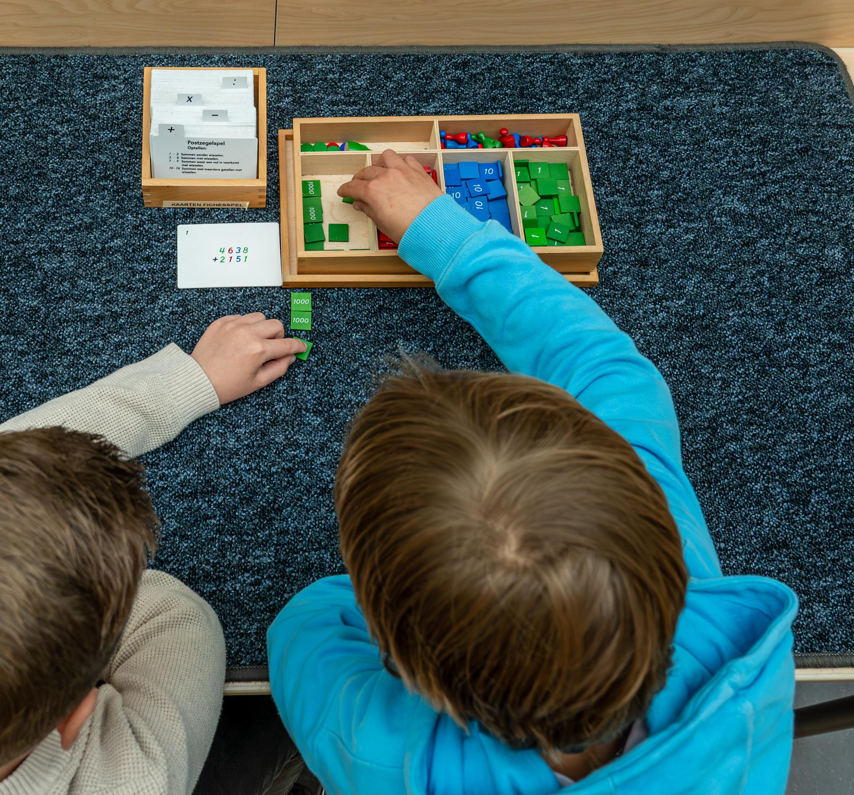
Heterogene groepen en perioden van groei
Kinderen van verschillende leeftijden zitten bij elkaar in de groep. Groepen die ingedeeld zijn naar ontwikkelingsfasen.
Kinderopvang Basisonderwijs
Van 0 – 2/2,5 jaar Van 4 – 6 jaar
Van 2,5 – 4 jaar Van 6 – 9 jaar
Van 9 – 12 jaar
Kinderen leren van en met elkaar. En ieder kind ervaart wat het is om de jongste te zijn en hulp te krijgen. En wat het is om de oudste te zijn en die hulp te geven.
Zo groeit hun kennis, zelfvertrouwen, gevoel voor verantwoordelijkheid, maar ook hun sociale vaardigheden.
Notes:
Van rol van het kind in de wereld, naar de rol van het kind in de groep.

Slide 6
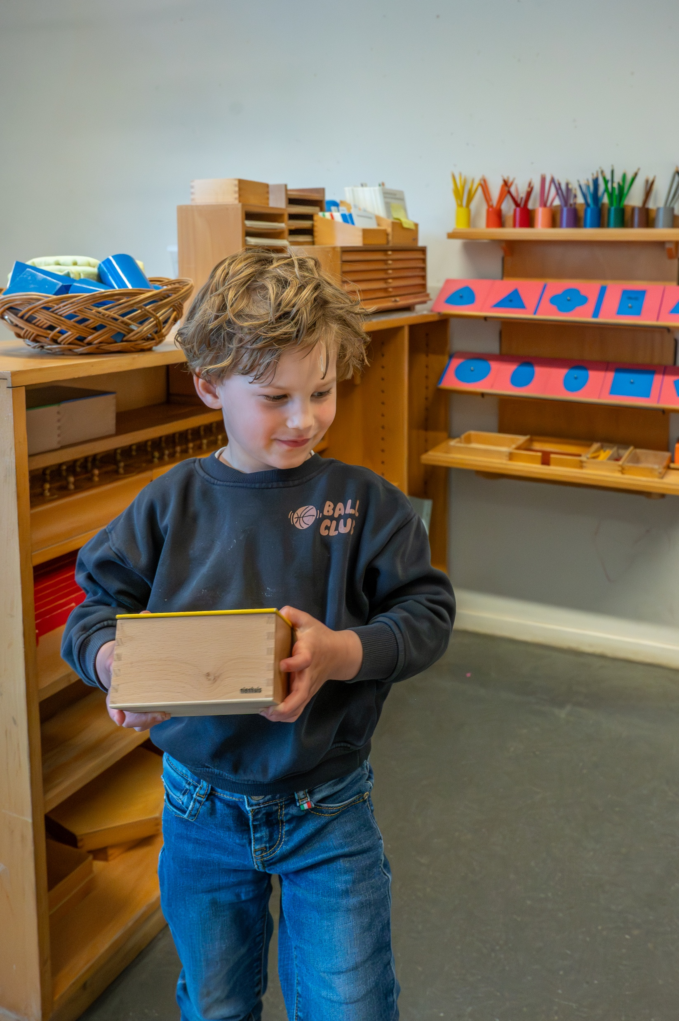
Vrijheid en verantwoordelijkheid
Kinderen in het montessorionderwijs hebben verschillende soorten vrijheid. Afhankelijk van de verantwoordelijkheid in wat ze aan kunnen.
Vrijheid in werkkeuze
Vrijheid in tempo
Vrijheid in beweging
Vrijheid in duur
Vrijheid in werkplek
Vrijheid in alleen of samen werken
Kinderen hebben vrijheid en verantwoordelijkheid om zelf keuzes te maken. De montessorimedewerker observeert en begeleidt die keuzes intensief. Kinderen werken op hun eigen niveau.
Notes:
Vrijheid in werkkeuze
Kinderen hebben de vrijheid om zelf te kiezen met welke leer- en ontwikkelingsmaterialen zij in de groep willen werken. Zo leren ze vanuit hun eigen motivatie en persoonlijke interesse
Vrijheid in tempo
Met het gekozen materiaal bepalen kinderen zelf hoe lang ze ergens mee bezig zijn, zodat ze de ruimte hebben voor hun eigen ontdekkingstocht en concentratieboog. Kinderen leren niet in een vast groepstempo, maar op een individueel passend tempo.
Vrijheid in beweging
In de groep mogen kinderen zelfstandig materialen uit de kast pakken en na gebruik weer op de vaste plek terugzetten. Deze bewegingsruimte is gebonden aan gezamenlijk vastgestelde regels voor rust en structuur in de voorbereide omgeving.
Vrijheid in niveau
Ieder kind is de eigen maatstaf voor wat hij of zij presteert en werkt naar eigen vermogen aan de leerstof. Omdat er niet met een leerstofjaarklassensysteem wordt gewerkt, kunnen kinderen op hun eigen niveau uitgedaagd worden.

Slide 7
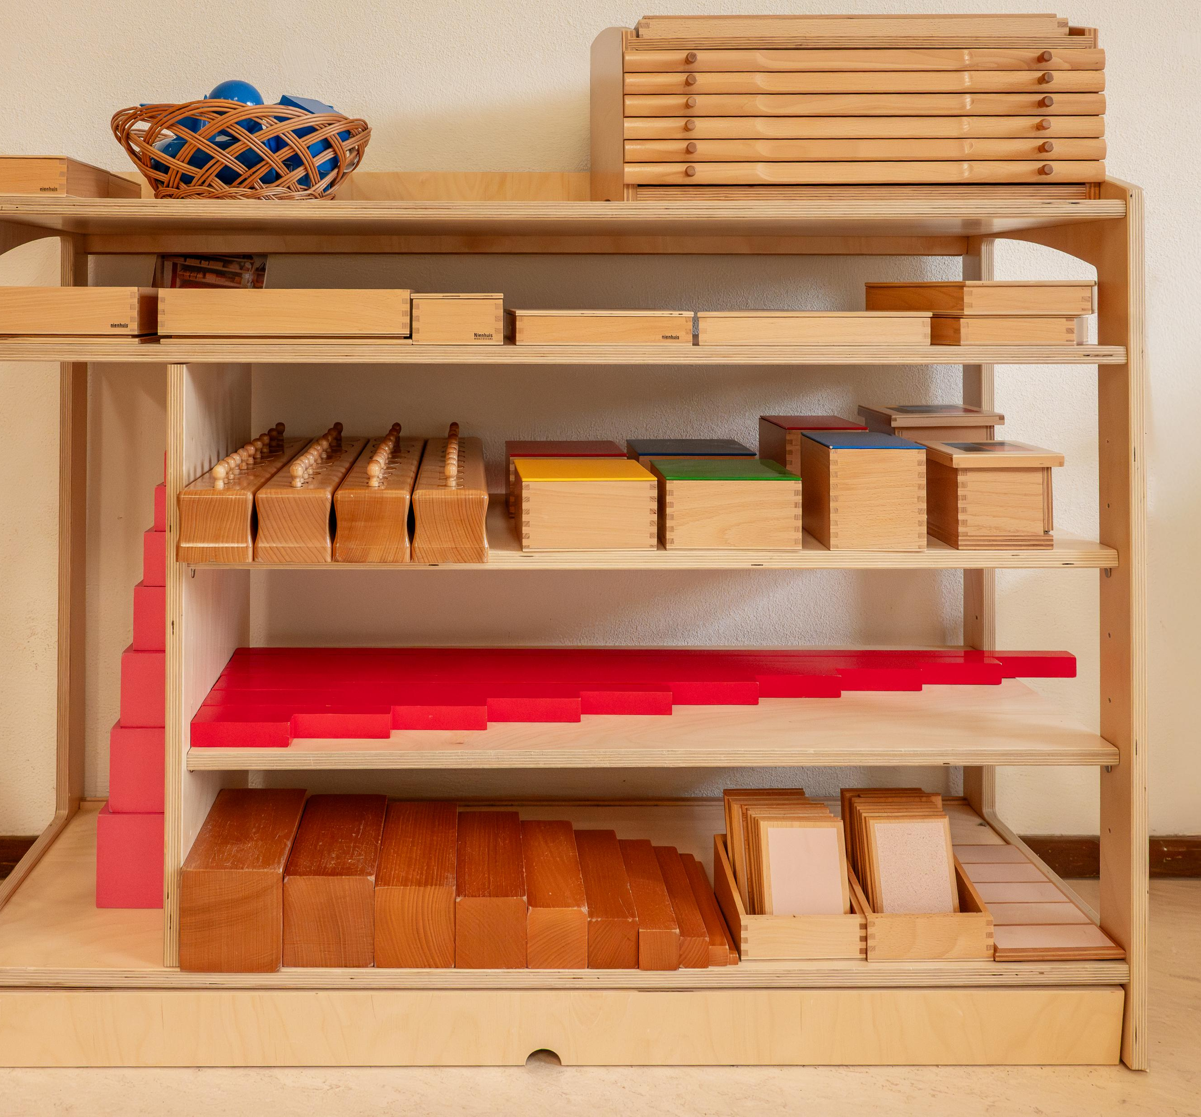
Het montessorimateriaal
Montessorimateriaal is ontwikkelingsmateriaal. Door ermee te werken, ontwikkelt het kind zich. Er is materiaal voor ieder domein, zoals taal, rekenen, waarnemen etc.
Kinderen leren door:
Controle van de fout
Isolatie van de eigenschap
Een aantrekkelijk ontwerp
Notes:
Zelfcorrectie: dankzij de 'controle op de fout' ziet het kind zelf of iets klopt en en kan verder zonder hulp van een volwassene.
Focus op één kenmerk: elk materiaal traint één specifiek begrip (zoals lengte of kleur) voor een optimale concentratie.
Uitnodigend ontwerp: materiaal is aantrekkelijk en degelijk vormgegeven om de natuurlijke drang om 'het zelf te doen' te stimuleren.

Slide 8
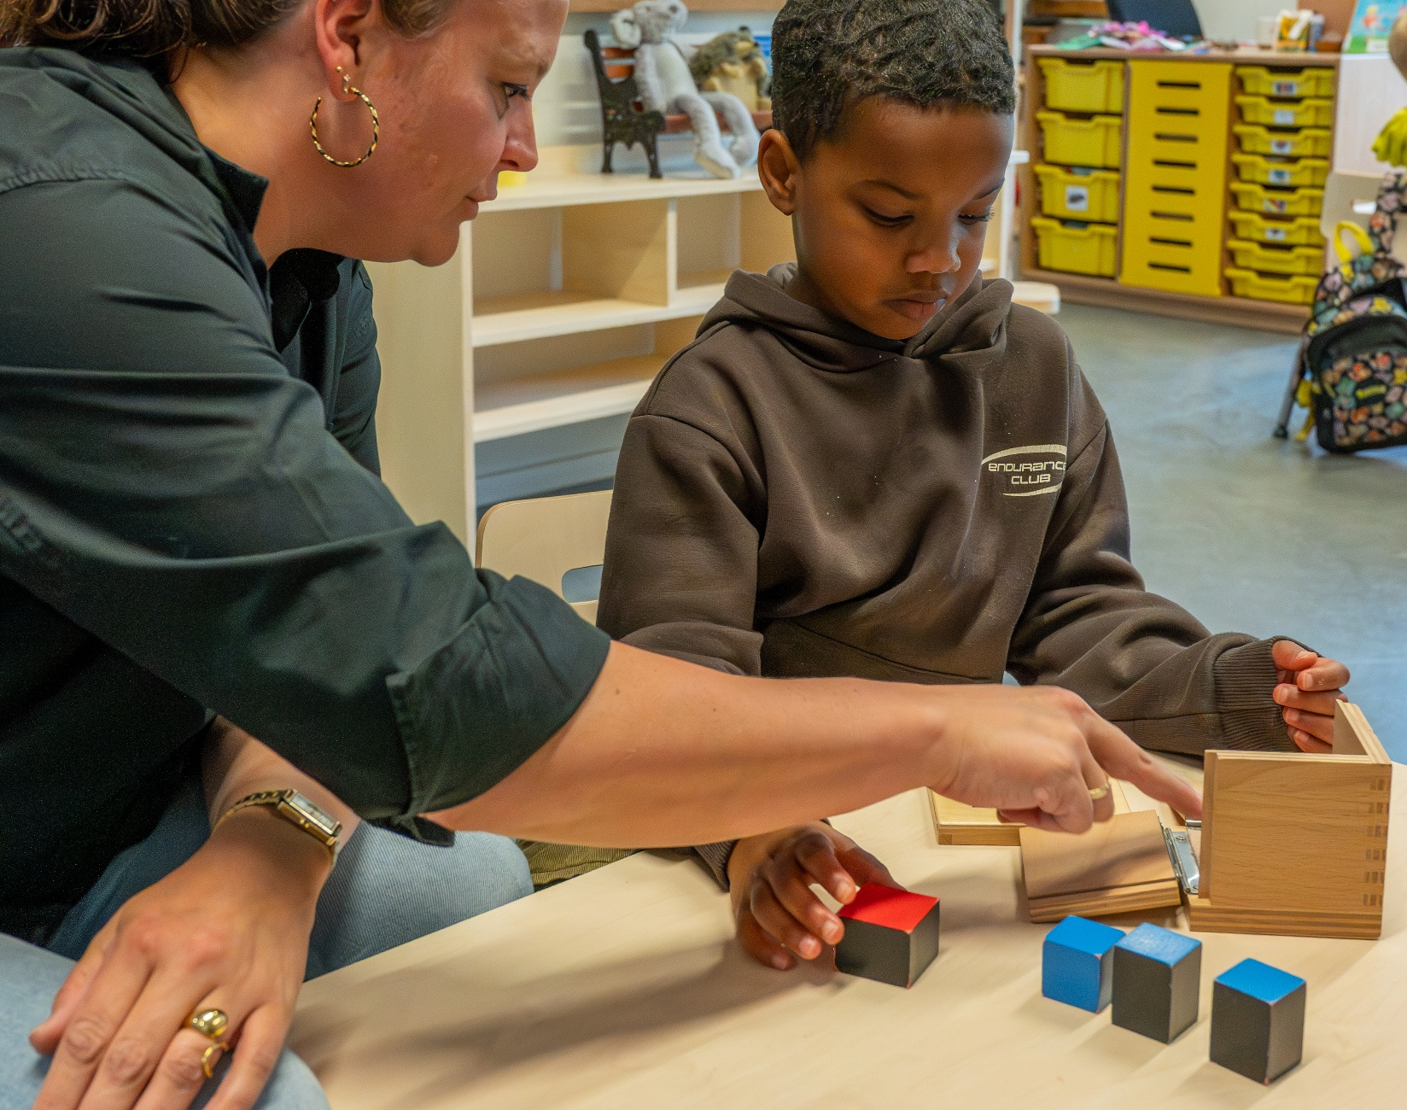
Rol van de medewerker
De montessorimedewerker is onderdeel van de voorbereide omgeving en neemt hierin verschillende rollen aan:
De rol van observator
De rol van voorbereider van de omgeving
De rol van begeleider, leider en coach
Notes:
De montessorimedewerker is een observartor. Staat niet 'frontaal' voor groep. Maar zit vaak op een kruk tussen de kinderen. Op basis van zijn observaties stemt de medewerker zijn handelen af.
Ook is de medewerker voorbereider van de omgeving. Door materialen, routines en keuzes zorgvuldig klaar te zetten, ontstaat er een omgeving waarin kinderen zelfstandig kunnen handelen, ontdekken en oefenen. In die voorbereide omgeving horen lessen die aansluiten bij de ontwikkeling van het kind. Dit helpt het kind steeds meer eigenaar te worden van het eigen leren.
In de rol van begeleider helpt de medewerker, op basis van observaties, het kind een stap verder in zijn ontwikkeling.
'Laat je woorden geteld, gewikt en gewogen zijn' is een beroemde uitspraak van Maria Montessori. Ze bedoelt hiermee dat je als leerkracht, opvoeder bewust moet zijn van wat je zegt. Omdat verschillende situaties vragen om een andere taalaanpak. Zo is het soms beter om niet teveel te zeggen. Soms om te herhalen of iets te benadrukken. Weer op andere momenten kies je voor veel woorden.

Slide 9
De vier meestgestelde vragen
In montessorikindcentra lijkt altijd een bepaalde rust te heersen, hoe komt dit?
2. Is er geen instructie/uitleg in het montessori-onderwijs?
3. Past montessorionderwijs bij elk kind?
4. Leren kinderen op een montessorikindcentrum evenveel als op een regulier kindcentrum?
Notes:
(Zie ook: https://montessori.nl/professionals/over-montessori/primair-onderwijs-0-12-jaar/)
Dit is geen toeval. Kinderen werken in een rustige, gestructureerde voorbereide omgeving met passend materiaal. Daarnaast hebben kinderen een grote mate van autonomie (zelf mogen bepalen/eigen keuze) en worden ze zo min mogelijk gestort tijdens het werken.
2. In het montessorionderwijs krijgen kinderen wel degelijk instructie, uitleg over nieuw lesstof, dit doen we vaak individueel of in kleine groepjes. Zo sluiten we aan bij het niveau, we kunnen dan nog eens extra herhalen, of juist sneller door de stof gaan omdat de kinderen het al snappen. We kunnen het ook op een manier doen die juist past bij uw kind. Niet alle kinderen leren op dezelfde manier. Leerkrachten plannen hun lessen op basis van observaties, ze kijken goed naar wat uw kind doet en nodig heeft.
3. Montessorionderwijs en -opvang is in principe passend voor alle kinderen, omdat het uitgangspunt is om aan te sluiten bij de behoeften van ieder individueel kind.
4. Uit verschillende internationale onderzoeken blijkt dat kinderen evenveel of juist betere resultaten halen dan kinderen in het regulier onderwijs. Dit geldt voor taal, rekenen en voor vaardigheden als plannen, motivatie en samenwerken. Dit valt of staat uiteraart met veel aspecten. Maar kinderen leren dus zeker niet minder.

